Slide 1
Java EE
Mata Kuliah Java Lanjut - Quiz 1

Slide 2
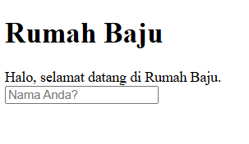
Quiz 1
Dengan menggunakan design MVC, buat website seperti berikut:
home.jsp & home.view.jsp
form meminta input nama, kemudian mengirimkannya ke form.jsp

Slide 3
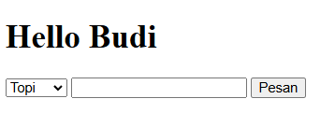
Quiz 1
form.jsp & form.view.jsp
Memproses data yang di-POST (dari home), menyimpannya dalam session, kemudian menampilkan form untuk pemesanan. Kirim data dari form ke order.jsp.

Slide 4
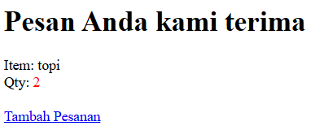
Quiz 1
order.jsp & order.view.jsp
Memproses data yang di-POST dan menampilkannya. Tambahkan link Tambah Pesanan yang mengarah ke form.jsp.

